Slide 1

Notes:
配色と表現の参考： https://yushin-magokoro.com/ （2026-10-10確認）。公開サイトを参考に制作した架空の業務例。人物は生成画像。正式なブランド規定を示すものではありません。

Slide 2

Notes:
配色と表現の参考： https://yushin-magokoro.com/ （2026-10-10確認）。公開サイトを参考に制作した架空の業務例。人物は生成画像。正式なブランド規定を示すものではありません。

Slide 3
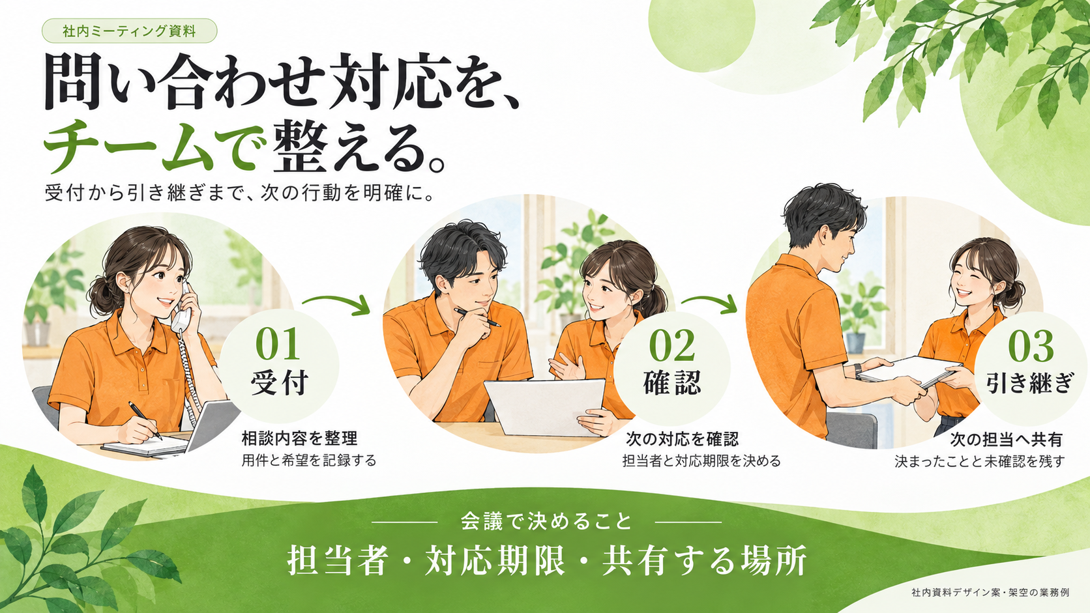
Notes:
配色と表現の参考： https://yushin-magokoro.com/ （2026-10-10確認）。公開サイトを参考に制作した架空の業務例。人物は生成画像。正式なブランド規定を示すものではありません。

Slide 4
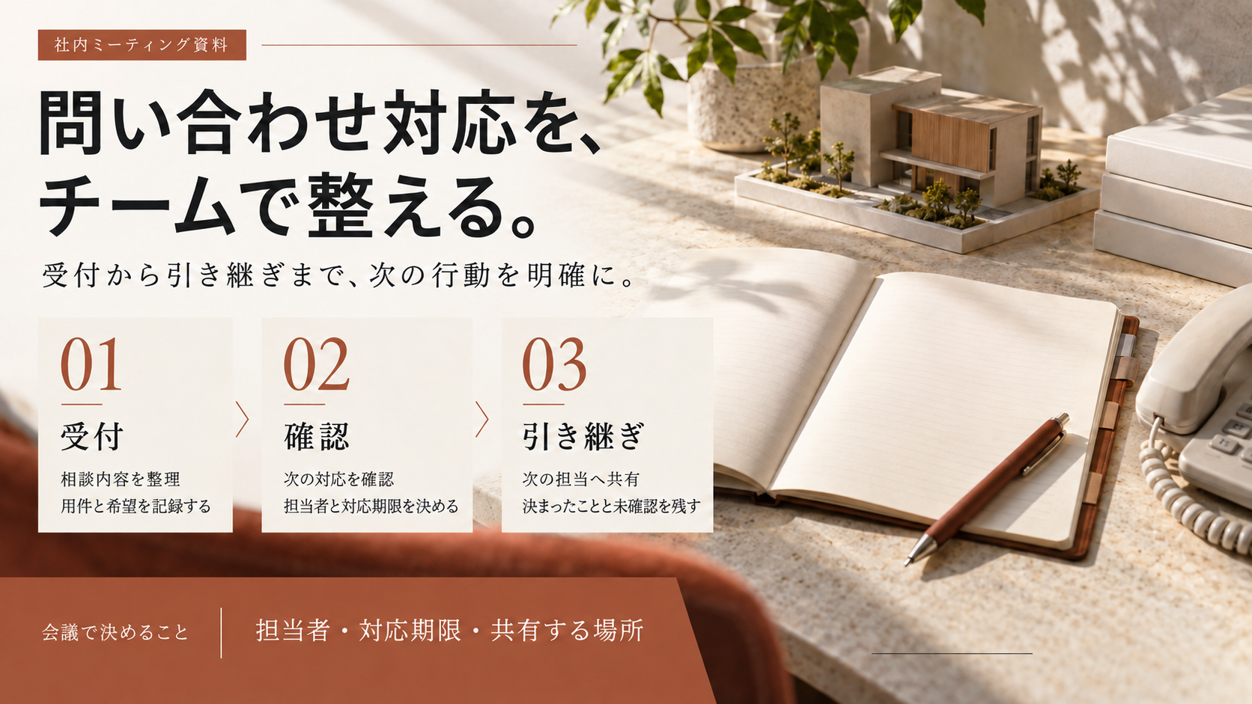
Notes:
架空の業務例を使ったデザイン見本。人物や建物は生成画像。

Slide 5
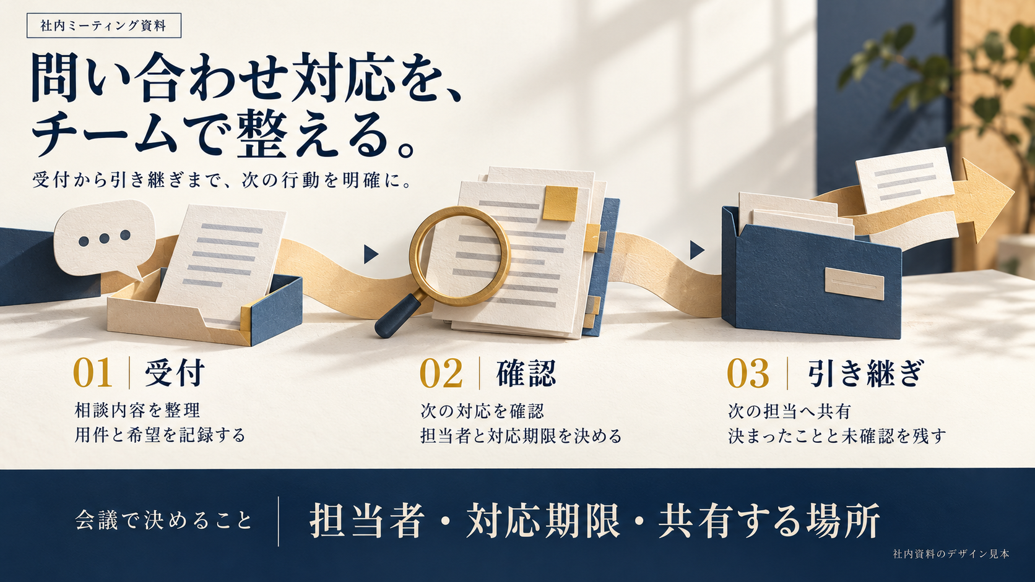
Notes:
架空の業務例を使ったデザイン見本。人物や建物は生成画像。

Slide 6
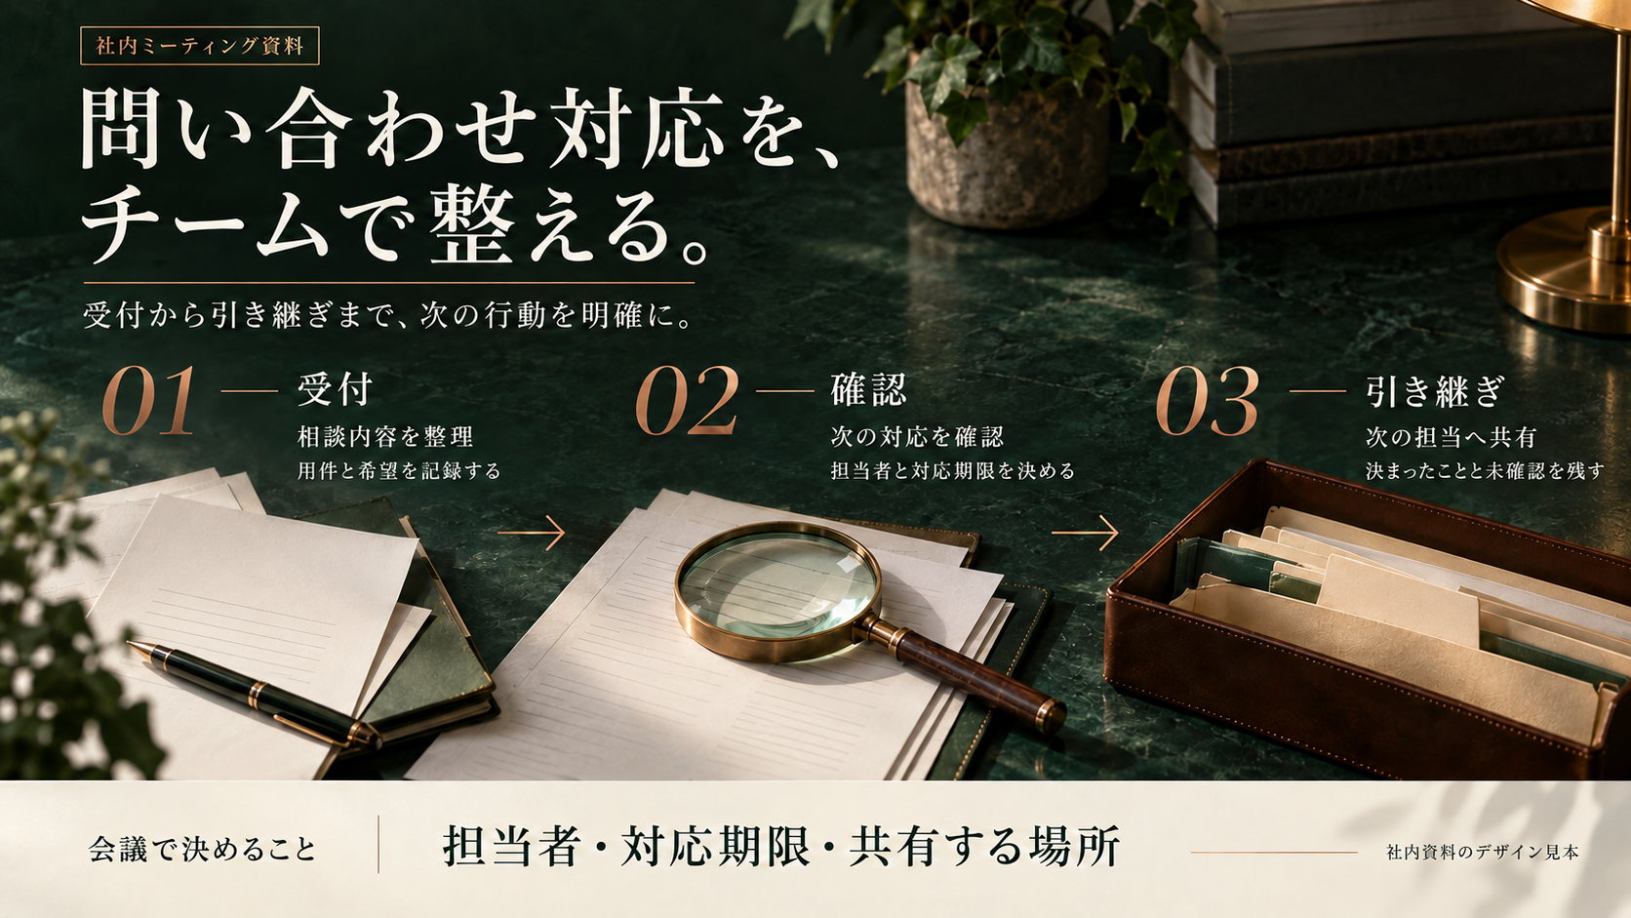
Notes:
架空の業務例を使ったデザイン見本。人物や建物は生成画像。

Slide 7
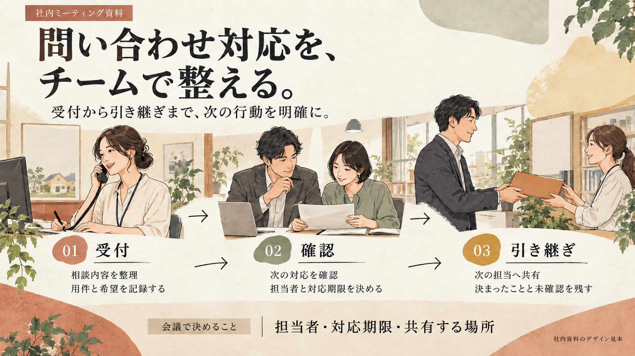
Notes:
架空の業務例を使ったデザイン見本。人物や建物は生成画像。

Slide 8
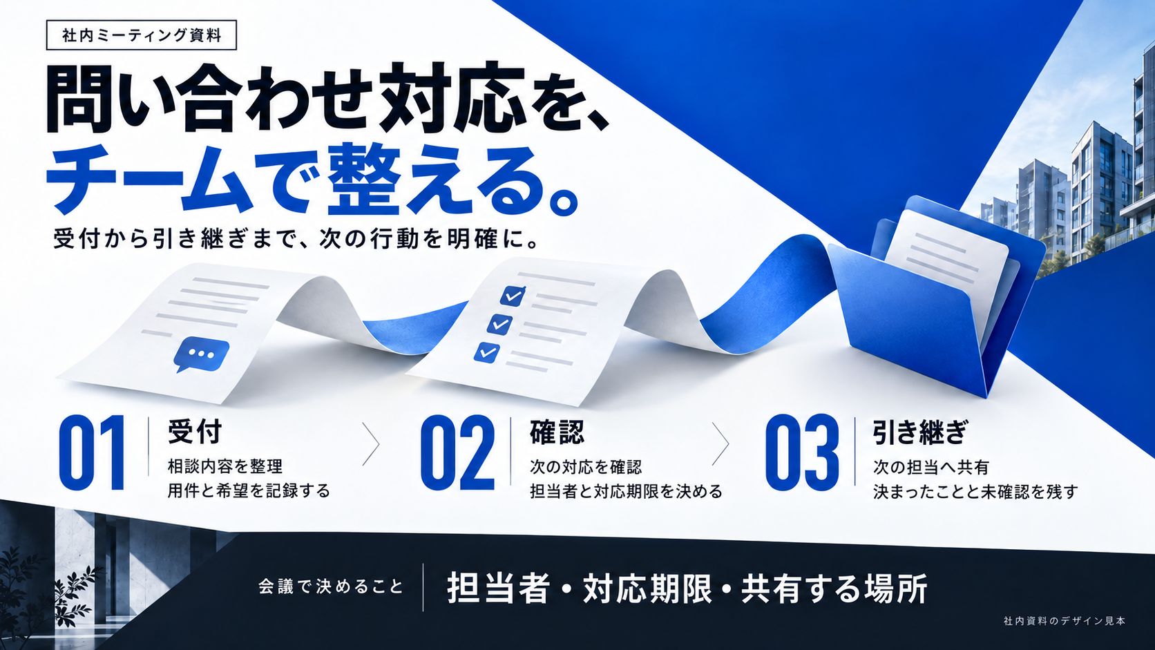
Notes:
架空の業務例を使ったデザイン見本。人物や建物は生成画像。

